Slide 1

Independența care ne unește
https://trm.md/ro/social/independenta-republicii-moldova-semnificatia-simbolurilor-de-stat

Slide 2

Obiectivele lecției
Să susțină ideea că proclamarea independenței Republicii Moldova reprezintă dreptul poporului la autoguvernare;
Să analizeze evoluția independenței Republicii Moldova;
Să reflecteze asupra responsabilității personale și comune față de Republica Moldova.
https://www.obiectivesmart.ro/specific.html

Slide 3
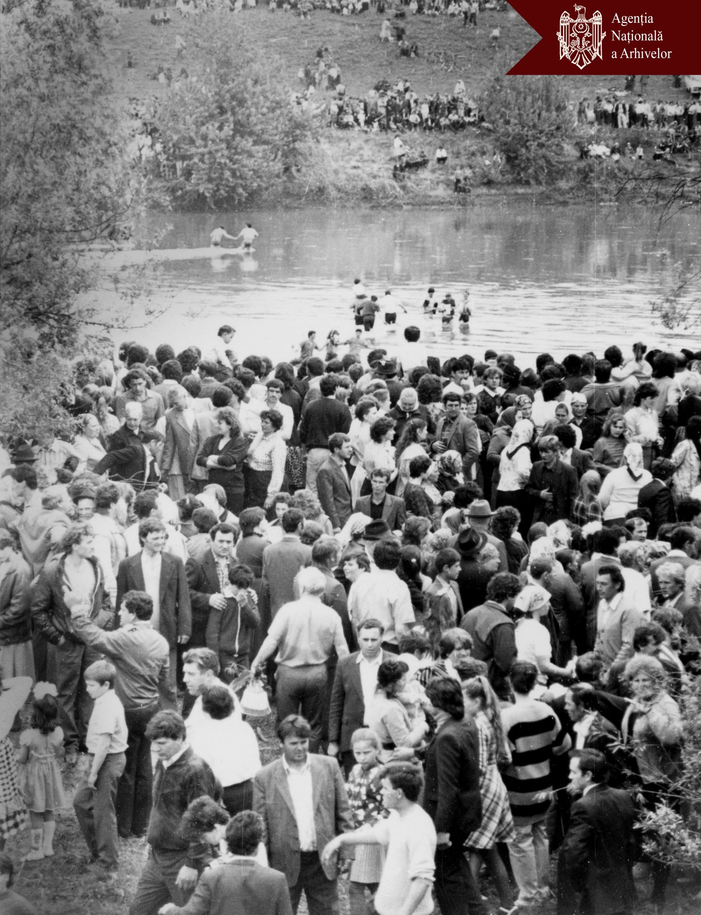
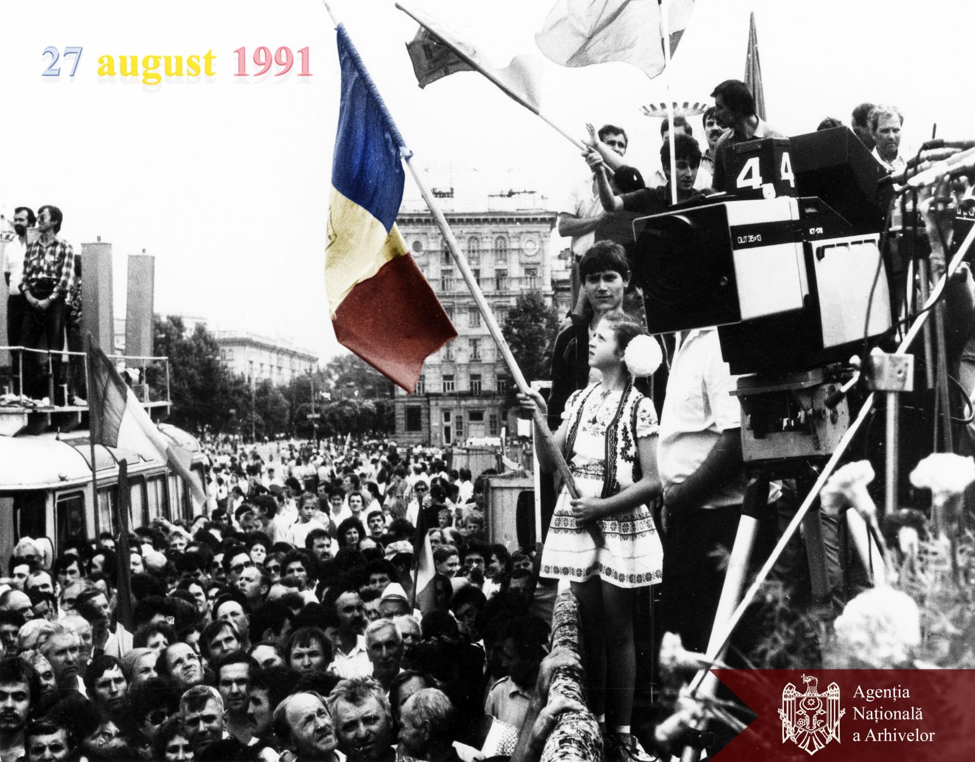
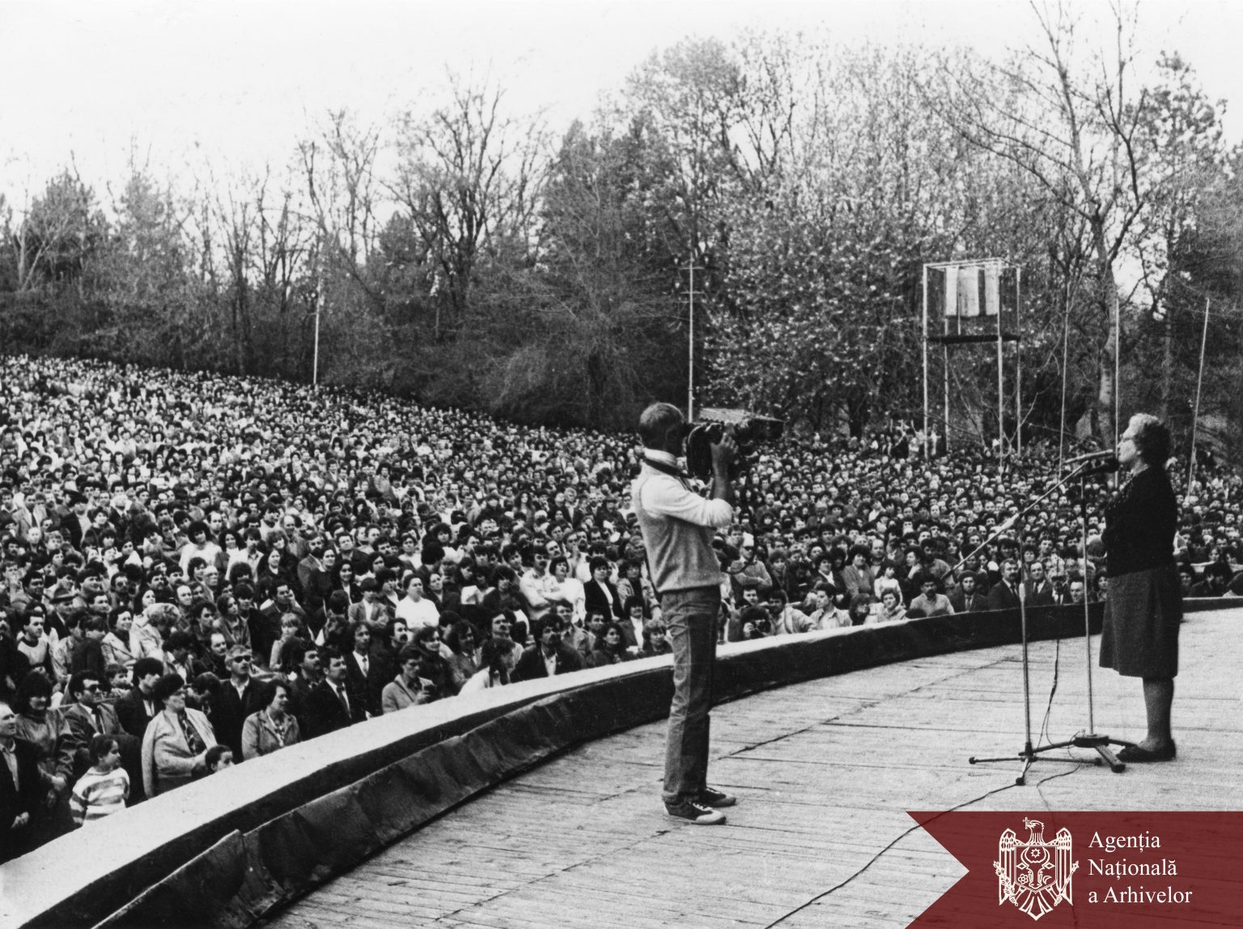
Ce vedeți?
Ce simțiți?
Ce element din aceste fotografii vi se pare cel mai puternic simbol al libertății?
Notes:
https://arhiva.gov.md/galeria-virtuala-de-fotografii-miscarea-de-emancipare-nationala-din-basarabia/

Slide 4
Ce ați auzit despre proclamarea independenței?
Ce i-a motivat pe oameni să iasă în stradă?
Prin ce te inspiră aceste imagini?
Ce înseamnă pentru voi expresia „Noi decidem calea”?
Care este prețul independenței?
Ce ați descoperit despre independentă Republicii Moldova?
Dacă generația din 1991 a avut de câștigat libertatea, care este misiunea generației voastre?

Slide 5

Prin Declarația de independență, buneii și părinții îmi/ne transmit...
Declarație de independență este o resursă prețioasă prin...
Declarația de independență mă motivează să...
Notes:
https://constcourt.md/pageview.php?l=ro&id=276&idc=11

Slide 6
Independența garantează automat prosperitatea.
Independența înseamnă libertate.
Patriotismul înseamnă să fii întotdeauna de acord cu autoritățile.
Criticarea problemelor țării nu este patriotism.
Este responsabilitatea guvernului să protejeze independența.
Un cetățean care nu participă la viața publică nu influențează viitorul țării.
Dezinformarea poate afecta libertatea unei societăți de a lua propriile decizii.
Independența poate fi slăbită chiar și fără ca teritoriul unui stat să fie atacat.
Notes:
Activitatea: Independența este responsabilitate
Elevii analizează afirmațiile și argumentează una dintre poziții (de acord, dezacord, depinde)

Slide 7
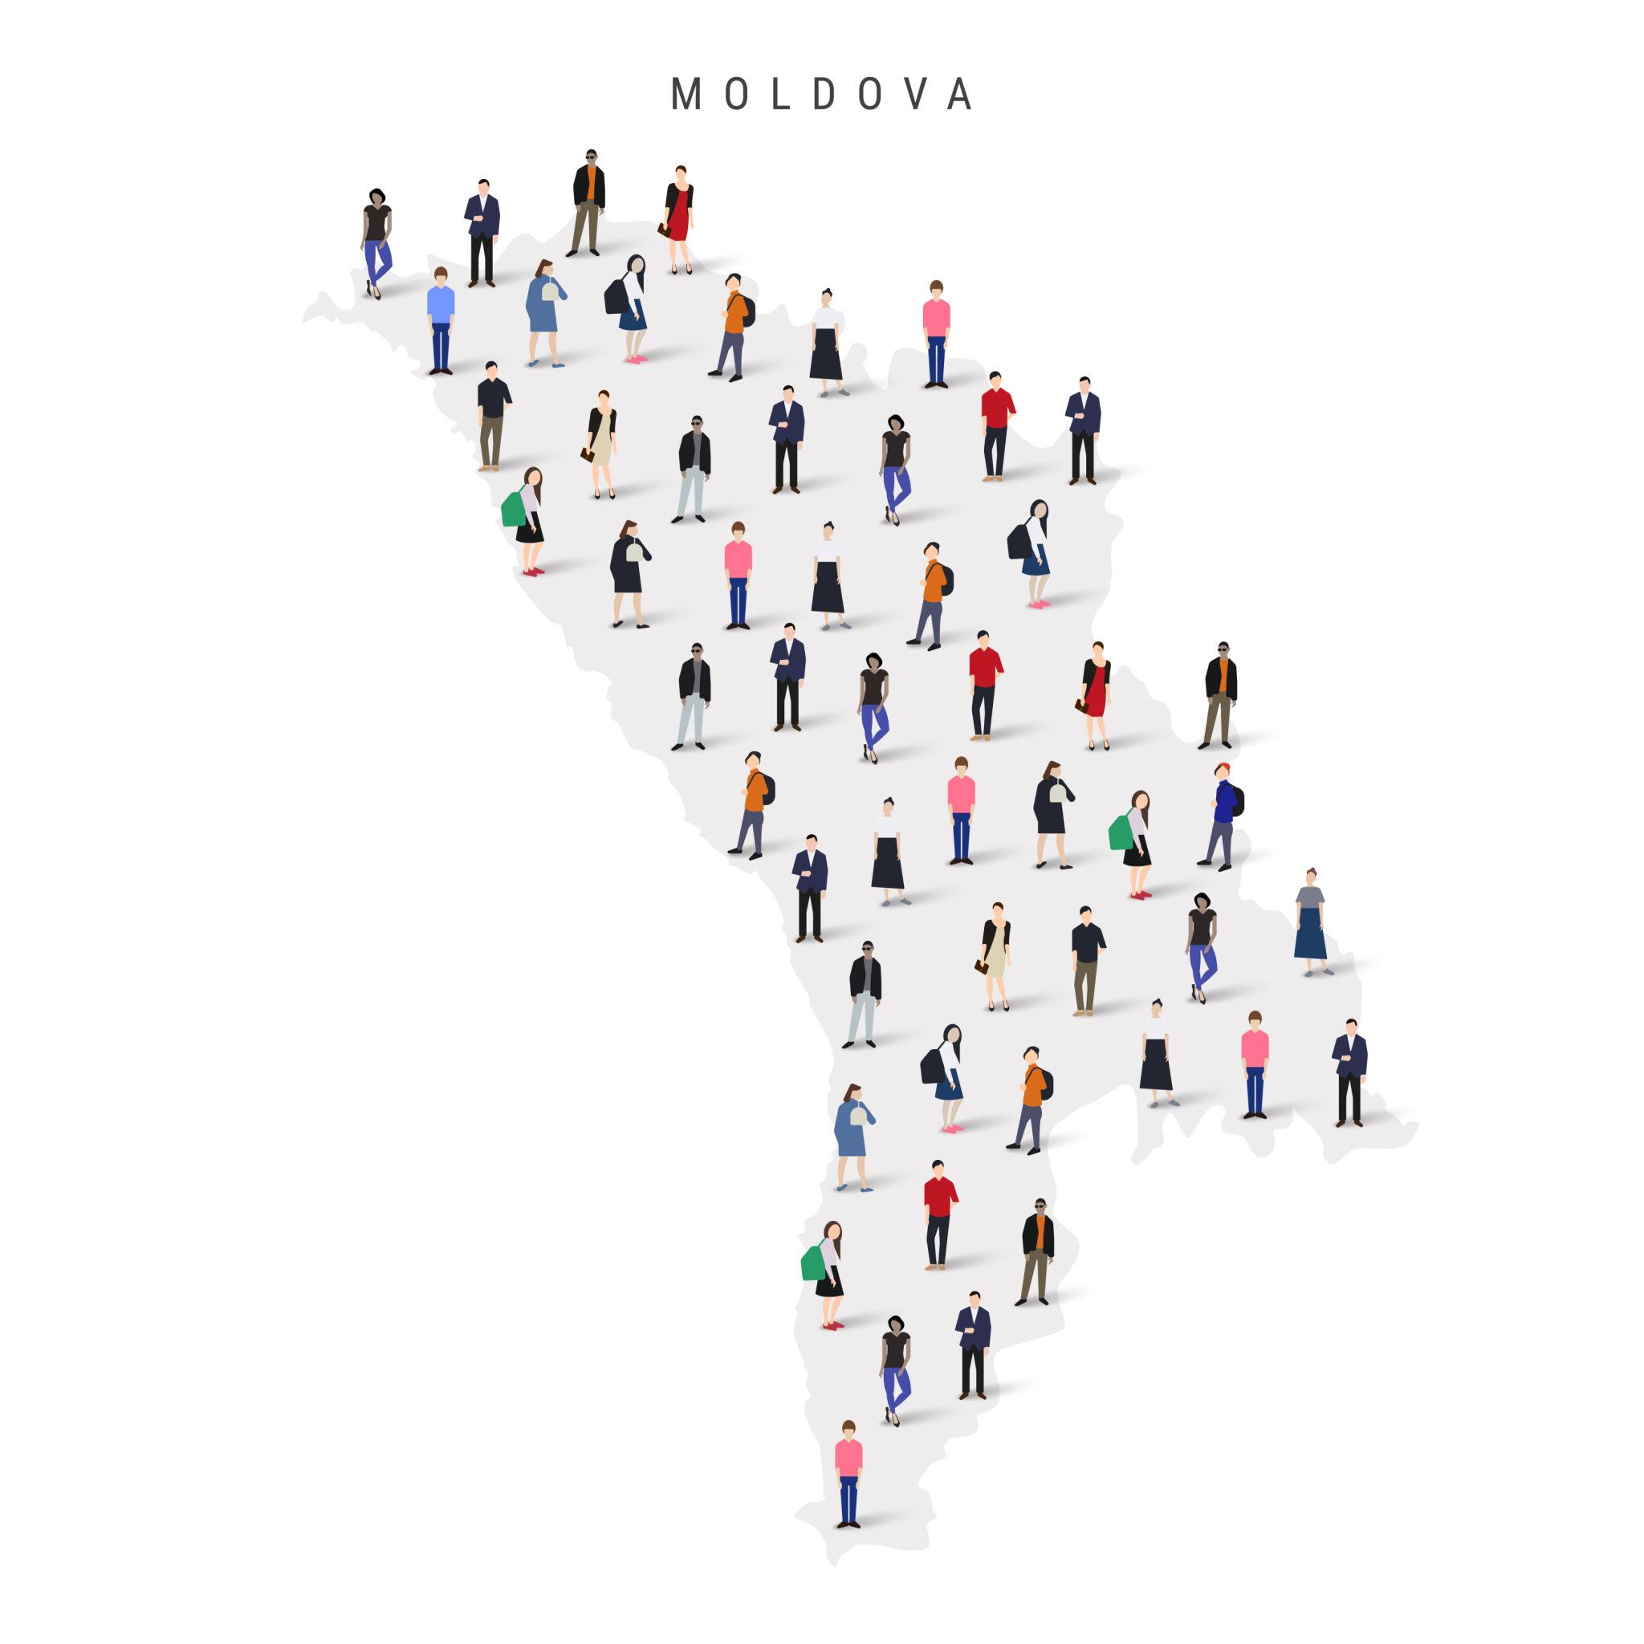
Care dintre afirmații te-a făcut să-ți reconsideri poziția? De ce?
Ce ai aflat nou despre independență și responsabilitate?
Ce înseamnă independența pentru tine?
Cum se simte libertatea/independența pentru fiecare dintre noi astăzi?
Ce este patriotismul pentru tine?
Ce responsabilități avem referitor la protejarea și consolidarea independenței?
Ce acțiuni implică păstrarea independenței țării?
Ce alegere făcută astăzi de generația voastră poate influența Republica Moldova de peste 20 de ani?
Notes:
Extindere: Elevii reflectează asupra angajamentului personal și al clasei, până la finalul anului de studii, referitor la valorizarea și promovarea independenței Republicii Moldova.

